Slide 1
মাল্টিমিডিয়া শ্রেণিতে স্বাগত

Slide 2
পরিচিতি
মোঃ মেশবাহুল হক
প্রভাষক
হাপানিয়া দোগাছী জাঃউঃ আলিম মাদরাসা
তানোর, রাজশাহী ।
মোবাইল নং ০১৭১৮৮৯১৪৪৭
শ্রেণি-দ্বাদশ
বিষয়: পৌরনীতি ও সুশাসন
অধ্যায়: প্রথম
তারিখ:
www.facebook.com/mesba1979 Email No: mesba1979@gmail.com

Slide 3
তিনি কি জন্য খ্যাত?
এই ছবিটি কার তোমরা বলতে পারবে?
লাহোর প্রস্তাব এর জন্য
শেরে বাংলা এ কে ফজলুল হক

Slide 4
আজকের পাঠ

Slide 5
শিখনফল
পাঠ শেষে শিক্ষার্থীরা…
১.লাহোর প্রস্তাব কী তা বলতে পারবে;
২.লাহোর প্রস্তাবের পোটভূমি বর্ণনা করতে পারবে;
৩.লাহোর প্রস্তাবের বৈশিষ্ট্য বর্ণনা করতে পারবে;
৪. লাহোর প্রস্তাবের গুরুত্ব ব্যাখ্যা করতে পারবে।

Slide 6
লাহোর প্রস্তাবঃ
লাহোর প্রস্তাবে বলা হয়, ভৌগোলিক অবস্থান অনুযায়ী সন্নিহিত স্থানসমূহকে অঞ্চল হিসেবে চিহ্নিত করতে হবে। প্রয়োজন মতো সীমা পরিবর্তন করে যেসব স্থানে মুসলমানরা সংখ্যাগরিষ্ঠ সেসব অঞ্চলসমূহের স্বাধীন রাষ্ট্র প্রতিষ্ঠা করতে হবে। এসব স্বাধীন রাষ্ট্রের অঙ্গরাজ্যগুলো হবে শ্বায়ত্তশাসিত সার্বভৌম। এই প্রস্তাবের ভিত্তিতে ১৯৪৭ সালের ১৪ আগস্ট ভারত বিভক্ত হয়ে দুটি রাষ্ট্রের রূপান্তরিত হয়।
১৯৪০ সালের ২৩ মার্চ লাহোরে নিখিল ভারত মুসলিম লীগের বার্ষিক সম্মেলনে বাংলার কৃতি সন্তান শেরে বাংলা একে ফজলুল হক যে প্রস্তাব পেশ করেন সে প্রস্তাব লাহোর প্রস্তাব নামে খ্যাত।

Slide 7
একক কাজ
লাহোর প্রস্তাব বলতে কী বুঝায় লিখ।
www.facebook.com/mesba1979 Email No: mesba1979@gmail.com
Notes:
ছবি দেখে যেন বুঝতে পারে কি উত্তর হতে পারে এ জন্য এ ছবি দেওয়া। একজনের খাতা অন্যের মাধ্যমে মূল্যায়ন করে নেওয়া যেতে পারে।

Slide 10
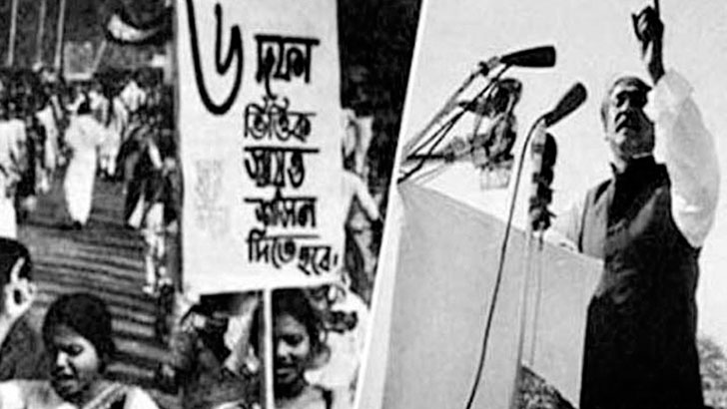
জোড়ায় কাজ
লাহোর প্রস্তাবের পটভূমি ৫টি বাক্যে লিখ।
www.facebook.com/mesba1979 Email No: mesba1979@gmail.com
Notes:
ছবি দেখে যেন বুঝতে পারে কি উত্তর হতে পারে এ জন্য এ ছবি দেওয়া। একজনের খাতা অন্যের মাধ্যমে মূল্যায়ন করে নেওয়া যেতে পারে।

Slide 11
লাহোর প্রস্তাবের বৈশিষ্ট্য
১৯৪০ সালের ২৩ মার্চ লাহোরে All India Muslim League -এর ভবিষ্যৎ কর্মসূচি নির্ধারণে জন্য এক অধিবেশন আহ্বান করা হয়। ঐ অধিবেশনের লাহোর প্রস্তাব গৃহীত হয়। নিচে লাহোর প্রস্তাবের মূল বৈশিষ্ট্য সমূহ তুলে ধরা হলো –
১. ভারতবর্ষকে বিভক্ত করে এর উত্তর-পশ্চিম ও পূর্ব অঞ্চলে মুসলমান সংখ্যাগরিষ্ঠ এলাকা গুলো নিয়ে স্বাধীন রাষ্ট্রসমূহ গঠন করতে হবে।
২. উল্লিখিত স্বাধীন রাষ্ট্র সমূহের অধীন ইউনিট বা প্রদেশগুলো স্বায়ত্তশাসিত ও সার্বভৌম হবে।

Slide 12
লাহোর প্রস্তাবের বৈশিষ্ট্য
৩. ভারতের অন্যান্য হিন্দু অঞ্চলগুলোর সমন্বয় পৃথক হিন্দু রাষ্ট্র গঠিত হবে।
৫. প্রতিরক্ষা, পরস্বরাষ্ট্র ও যোগাযোগ ইত্যাদি বিষয়ে ক্ষমতা সংশ্লিষ্ট অঙ্গরাজ্যগুলোর উপর ন্যস্ত থাকবে।

Slide 13
লাহোর প্রস্তাবের গুরুত্বঃ
১৯৪০ সালের লাহোর প্রস্তাব পূর্ব - পাকিস্তানের জন্য একটি গুরুত্বপূর্ণ ঘটনা। এ প্রস্তাবের মাধ্যমে শোষিত, উপেক্ষিত এক বৃহৎ জনগোষ্ঠীর স্বাধীনতার প্রয়োজনীয়াতা স্পষ্টভাবে মানুষের সামনে উঠে আসে। মূলত লাহোর প্রস্তাবের পর থেকেই ভারভীয় উপমহাদেশের পট-পরিবর্তন শুরু হয়। নিচে লাহোর প্রস্তাবের গুরুত্ব আলাচোনা করা হলো।
১.দ্বি-জাতি তত্বের সূচনা : ভারতীয় উপমহাদেশে হিন্দুদের সংখ্যাগরিষ্ঠতার কারণে সংখ্যালঘু মুসলমানরা বিভিন্ন ক্ষেত্রে বৈষম্যের স্বীকার হয় । এ থেকে পরিত্রাণ পাওয়ার জন্য লাহোর প্রস্তাবে “ এক জাতি , এক রাষ্ট্র নীতির দাবি করা হয়। দবির মূল কথাই হলো হিন্দুদের জন্য একটি রাষ্ট্র এবং মুসলমানদের জন্য আলাদা একটি স্বাধীন রাষ্ট্র প্রতিষ্টা করতে হবে। এ নীতির প্রেক্ষিতেই মোহম্মদ আলী জিন্নাহ দ্বিজাতি তত্বের ঘোষণা দেন।

Slide 14
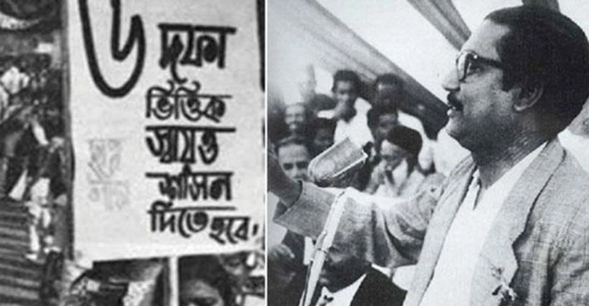
২.স্বাধীন বাংলাদেশের রূপরেখাঃ লাহোর প্রস্তাবের মূল বিষয়গুলো পর্যালোচনা করলে দেখা যায় , বাংলার বাঘ এ.কে. ফজলুল হক বাংলাদেশকে স্বাধীন করার পথ সুগম করতে চেয়েছিলেন। লাহোর প্রস্তাব পাশ হলে বাংলাদেশের মানুষের মধ্য নতুন স্বপ্নের সৃষ্টি হয়। যা ইংরেজদের শৃঙ্খল থেকে মুক্তি পাওয়া আকাঙ্খা প্রকাশ পায়।

Slide 15
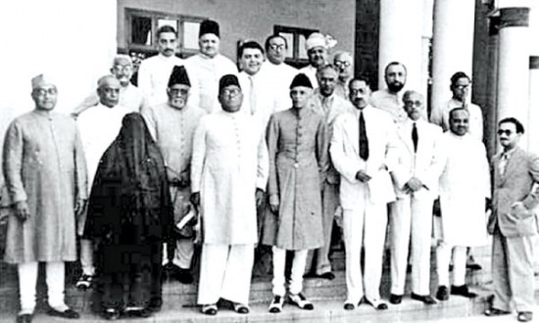
৩.মুসলমানদের স্বতন্ত্র স্বীকৃতিঃ
ইংরেজ আমল শুরু হওয়ার পর থেকেই ভারতীয় মুসলমানদের আধিপত্য হ্রাস পেতে থাকে। মুসলমানরা সংখ্যালঘুতে পরিণত হয়ে বাস করা শুরু করে । তাদের মধ্যে এই উপলদ্ধি হয় যে ভারত স্বাধীনতা অর্জন করলে মুসলমানরা হিন্দুদের তুলনায় পিছিয়ে থাকবে । এই প্রেক্ষিতে লাহোর প্রস্তাব উত্থাপিত হলে মুসলমানদের মধ্যে স্বতন্ত্র জাতিসম্বর উপলব্ধি ঘটে । যা স্বাধীন পাকিস্তান সৃষ্টিতে গুরুত্বপূর্ণ ভূমিকা পালন করে ।

Slide 16
৪. ভারত ও পাকিস্তানের সৃষ্টিঃ
লাহোর প্রস্তাবে ভারতীয় উপমহাদেশকে ভেঙ্গে দুটি স্বাধীন রাষ্ট্র গঠনের প্রস্তাব দেওয়া হয়। এর প্রেক্ষিতে হিন্দু ও মুসলিম সংখ্যাগরিষ্ঠতার ভিত্তিতে ভারত ও পাকিস্তান রাষ্ট্রের সৃষ্টি হয় । মুসলমান অধ্যুষিত এলাকা নিয়ে ১৪ আগষ্ট পাকিস্তান এবং হিন্দু সংখ্যাগরিষ্ঠ এলাকা নিযে ১৫ আগষ্ট ভারত রাষ্ট্রের সৃষ্টি হয়।

Slide 17
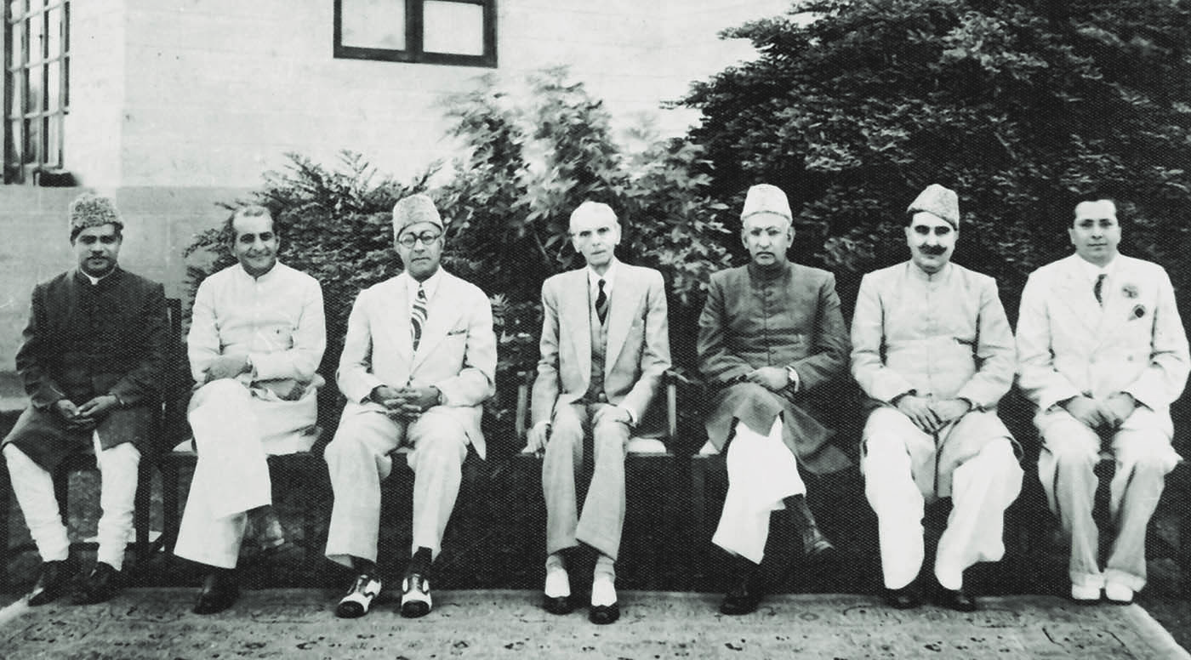
৫. মুসলিম জাতিয়তাবাদের উন্মেষঃ
লাহোর প্রস্তাবের ভিত্তিতে ভারতীয় উপমহাদেশে মুসলিম জাতীয়তাবাদ তীব্র আকার ধারণ করে। ইংরেজদের বিরুদ্ধে আন্দোলনে এ মুসলিম জাতীয়তাবাদ গুরুত্বপূর্ণ ভূমিকা পালন করে।

Slide 18
মূল্যায়ন
সমাধান-খ
সমাধান-গ
সমাধান-গ

Slide 19
বাড়ির কাজ
“বাংলাদেশকে স্বাধীন করার পথ সুগম করতে লাহোর প্রস্তাব করা হয়েছিল” স্বপক্ষে আলোচনা কর।
www.facebook.com/mesba1979 Email No: mesba1979@gmail.com
Notes:
ছবি শুধু আবহ সৃষ্টির জন্য । বাড়ির কাজ শিক্ষার্থীদের খাতায় লেখে নেওয়া নিশ্চিত করতে হবে । আগামী দিন এই কাজ দেখতে হবে কয়েক জনের এবং বাকি কাজ দল নেতার দ্বারা মূল্যায়ন করে নেওয়া যেতে পারে।

Slide 20
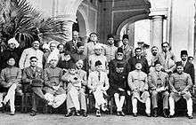
ধন্যবাদ

